Slide 1
史实那么多，时间那么少，我们怎么办？
2018

Slide 2

1
从学生中来，到学生中去
2
既低头拉车，又抬头看路
3
细研高考题，抓住高频点
4
重方法引领，赢科学备考

Slide 3
01
从学生中来，到学生中去
CONG XUE SHENG ZHONG LAI DAO XUE SHENG ZHONG QU

Slide 4
（1）目前学生复习状态
练练练
讲讲讲
刷刷刷
考考考
背背背
分分分

Slide 5
双基后
A
基础知识基本不会
B
基本能力基本没有

Slide 6
高考后
A
教得都没考
B
考得都没教

Slide 7
（2）目前学生失分的原因
根据高等学校人才选拔的要求，在中学历史课程的基础上，依据教育部考试中心《2018年普通高等学校招生全国统一考试大纲（文科）》，制定历史学科考试说明。
历史学科考查对基本历史知识掌握程度；考查学科素养和学习潜力；注重考查在唯物史观指导下运用学科思维和学科方法发现问题、分析问题、解决问题的能力。
命题不拘泥于教科书，试题运用新材料，创设新情境，古今贯通，中外关联，把握历史发展的基本脉络。

Slide 8
首都师范大学叶小兵教授分析的原因：我们用三年的时间帮助学生精心构筑的历史学科大厦，命题专家把它炸的粉碎，让学生从瓦砾中找到原材料，重新建构新的公寓。
反思学生的抱怨，其实与我们有很大关系，是我们上课的时候把价值性知识，讲成事实性知识，剥离问题的情境，把学生教成移动的书橱，调动运用知识的能力严重不足，当然更无法奢谈学科思想与学科方法了。

Slide 9
02
既低头拉车，又抬头看路
JIYDITOULACHEYOYTAITOUKANLU

Slide 10
目前备考方案
1.核心素养
学科素养与历史教学全国学术研讨会
核心素养下高考全国卷命题方向预测与分析
时空流转与彼此依存
2.三省四市的备考方案
试题呈现的顺序分工
3.大连市高中新课标理念专项培训
所有备考都离不开高考试题的研究。

Slide 11
与其大量做题，不如抽出时间认真研究往年试题，社会上流传的复习题往往粗制滥造，不得要领，不分良莠的抓着就做，最容易产生误导。往年的试题是精雕细磨的产物，它反映了对考试内容的深思熟虑、对学生水平的客观判断。研究这些试题，就如同和试题制作者对话。
—— 刘芃《考试文集》第477页

Slide 12
高考试题研究的广度、深度决定复习的高度、效度。
在最后阶段，围绕着基本知识、基本能力、学科思维与学科方法四个方面，针对学生存在的问题，有没有更适合学生的方案,既省时、省力又高效呢？

Slide 13
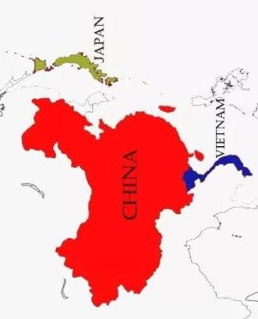
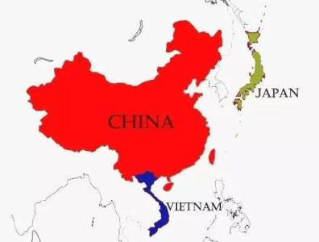

Slide 14
细研高考题，抓住高频点
03
XIYANGAOKAOSHITIZHUAZHUGAOPINKAODIAN

Slide 15
复习前必须厘清的问题
高考大纲
高考真题
课程标准
A
B
C
D
E
F
历史教材
学生学情
个人储备

Slide 16
中国古代的农耕经济
2.列举古代中国手工业
发展的基本史实，认
识古代中国手工业发
展的特征。
1.知道古代中国农业的
主要耕作方式和土地
制度，了解古代中国
农业经济的基本特点。
课标要求
3.概述古代中国商业发
展的概貌，了解古代
中国商业发展的特点。
4.了解“重农抑商”“海
禁”等政策及其影响，
分析中国资本主义萌
芽发展缓慢的原因。

Slide 17
考纲要求
2.古代中国的经济
(1)农业的主要耕作方式和土地制度
(2)手工业的发展
(3)商业的发展
(4)资本主义萌芽与“重农抑商”和“海禁”政策

Slide 18
岳 麓 版 教 材----曹大为、赵世瑜
第1课 精耕细作的农业生产模式的形成
第2课 中国古代的土地制度
第3课 区域经济和重心南移
第4课 农耕时代的手工业
第5课 农耕时代的商业与城市
第6课 近代前夜的发展与迟滞

Slide 19
第一单元 中国古代的农耕经济 ——曹大为、赵世瑜
第1课 精耕细作的农业生产模式的形成 （1）
第2课 中国古代的土地制度 （6）
第3课 区域经济和重心南移 （7）
第4课 农耕时代的手工业
第5课 农耕时代的商业与城市 （5）
第6课 近代前夜的发展与迟滞 （3）
选择
（22）

Slide 20
2010年：明清江南手工业发展的特点
2013年：中国古代对海洋利用
2013年：从地方行政示意图看汉、唐历史变迁
2014年：清代东北移民特点、作用
2016年： 明清时期的社会救济与英国近代济贫制度实施
的共同目的，并指出救济方式的异同
2017年：雍正年间的矿业政策
2017年：清中期人口膨胀的原因及其影响
问答
（7）

Slide 21

2012
（1）根据材料，概括指出王莽改革的目的。（5分）
（2）根据材料并结合所学知识，简析王莽币制改革失败的原因。（10分）
2013
（1）根据材料，概括指出两税法改革的背景。（6分）
（2）根据材料并结合所学知识，说明两税法与唐前期的赋役制度相比有哪些积极作用。
2014.2
（1）根据材料并结合所学知识，概括南朝山泽管理制度改革的背景。（6分）
（2）根据材料并结合所学知识，说明南朝山泽管理制度改革的作用。（9分）
2015.1
（1）根据材料，指出唐代币制改革的主要内容。（6分）
（2）根据材料并结合所学知识，说明唐代币制改革的意义。（9分）
2015.2
（1）根据材料，概括指出清政府建立养廉银制度的原因。（8分）
（2）根据材料并结合所学知识，简析养廉银制度的作用。（7分）
2016.3
（1）根据材料，概括孝文帝庙号改革的内容。（8分）
（2）根据材料并结合所学知识，简析孝文帝推行庙号改革的意义。（7分）
选修
（6）

Slide 22
第一单元 中国古代的中央集权制度
1.夏商制度与西周封建 4
2.大一统与秦朝中央集权制度的确立 1
3.古代政治制度的成熟 6（汉）
4.专制集权的不断加强 3（明）
问答题： 2011年中国古代选官德与才的变化
2012年中英建筑的比较
2014年东北移民
2017年荷兰入侵台湾及郑成功收复台湾促进国家统一

Slide 23
（2014.全国新课标Ⅱ卷）明初废丞相、设顾问性质的内阁大学士，
严防权臣乱政。明中后期严嵩、张居正等内阁首辅操纵朝政，权
倾一时。这表明( )
A．皇权渐趋衰弱 B．君主集权加强
C．内阁取代六部 D．首辅权力失控
（原创）黄仁宇在《万历十五年》中写道“时年24岁的万历皇
帝，一方面依赖内阁，另一方面又以司礼监太监加以牵制，后
来创造了近30年不上朝的”荒诞奇迹。这反映了
A. 专制皇权空前强化 B. 皇帝与司礼监关系密切
C. 中央集权大大加强 D. 内阁与司礼监互相牵制

Slide 24
（2017.全国新课标Ⅱ卷）明初朱元璋严禁宦官读书识字，但中后
期宦官读书识字逐渐制度化，士大夫甚至有针对性地编纂适合宦
官学习的读本。由此可以推知，明代中后期
A.中枢决策过程发生异变 B.皇帝权力日趋衰落
C.内阁议政功能已经丧失 D.宦官掌握决策权力

Slide 25
2011年
(1)指出旗、盟与草原传统部落、部落联盟的区别。（5分）
(2)简析盟旗制度的历史作用。（10分）
2016.1
（1）根据材料并结合所学知识，概括唐太宗时谱牒改革的内容。
（2）根据材料并结合所学知识，简析唐太宗时谱牒改革的作用。
2017.3
（1）根据材料，概括隋代法律制度改革的特点。（7分）
（2）根据材料并结合所学知识，简析隋代《开皇律》制定的意义
选修
（3）

Slide 26
第一单元 中国古代的思想与科技
1.孔子与老子
2.战国时期的百家争鸣
3.汉代思想的大一统 4
唐代 3
4.宋明理学 3宋1明
5.明清之际的进步思潮
6.中国古代的科学技术

Slide 27
问答题
2016年：汉代儒学与孔孟儒学不同，宋代理学对儒学的发展。
2016年：玄奘西行鉴真东渡
2015年：孟子、苏格拉底法制观念，产生背景及其共同价值。
2014年：宋应星科技成果特点及背景；科技成果命运不同的原因。
选修题2014.1
（1）根据材料并结合所学知识，概括指出魏晋法律改革的主要特点
（2）根据材料并结合所学知识，分别说明儒学对西汉、东汉、魏晋
时期法律的影响。（7 分）

Slide 28
第二单元 中国古代文艺长廊
1.汉字与书法 1
2.笔墨丹青
3.诗歌与小说 1
4.梨园春秋 1

Slide 29
选择题通史体例
先秦 9 （09）
秦汉 1秦12汉 （13）
南北朝 1
唐 5
宋 8
明 10
清 3
（13）
（13）

Slide 30
要讲历史上的政治制度，其事甚不易。单就制度而言，也该先定一范围（汉、唐、宋、明、清）。首先讲“政府组织”（政府职权分配），第二讲考试和选举。照理应该先讲此一项，让我们知道中国历来政治上规定着哪种人才可参加政府；由是再讲这个政府之怎样组织？及其职权怎样分配？第三讲赋税制度，第四讲国防与兵役制度。养育此政府的是经济，保卫此政府的是武力。
——摘编自钱穆《中国历代政治得失》

Slide 31
04
重方法引领，赢科学备考
SI WEI YI TI FANG FA SHI YONG

Slide 32

（1）以题梳点，对接教材
以解决问题为核心，并尝试解决许多同类问题，逐渐让这个解决方案能够应对不同的情境。

Slide 33
考点不同，但思想理念相同
KAO DIAN BU TONG DAN LI NIAN XIANG TONG

Slide 34
例1.（2014·全国新课标Ⅰ卷）据记载，清初实施海禁前，“市井贸易，
咸有外国货物，民间行使多以外国银钱，因而各省流行，所在皆有”。
这一记载表明当时
A．中国在对外贸易中处于优势地位 B．外来货币干扰了中国资本市场
C．自然经济受到了进口货物的冲击 D．民间贸易发展冲击清廷的统治
例2．（2014·全国新课标卷Ⅰ卷）据研究，1853年，印度人均消费英
国棉纱、棉布9．09便士，而中国是0．94便士。这反映出当时中国
A．经济受到鸦片战争的破坏 B．实行保护本国经济的政策
C．经济的发展水平低于印度 D．传统的小农经济根深蒂固

Slide 35
例3.（2015·全国新课标Ⅰ卷）1852年，一位在华英国人在报告中称，英国商人运往伦敦的中国生丝是以“无用的”曼彻斯特上等棉布包裹的。而在此之前，用于包裹的主要是中国产的土布。包装布的这种变化反映了当时（ ）
A.中国的土布质量粗糙 B.英国的棉布价格更具优势
C.中国生丝在英国畅销 D.英国棉布在中国滞销

Slide 36
例4. （2016.新课标全国Ⅱ卷）19世纪中期以后，中国市场上的洋货日
益增多，火柴、洋布等用品“虽穷乡僻壤，求之于市，必有所供”。
这种状况表明( )
A．中国关税主权开始丧失
B．商品经济基本取代自然经济
C．民众生活与世界市场联系日趋密切
D．中国市场由被动开放转为主动开放

Slide 37
考点不同，但思想理念相同
KAO DIAN BU TONG DAN LI NIAN XIANG TONG

Slide 38
例1．（2015·新课标全国Ⅰ卷文综·27）表1呈现的变化反映了
河南、江苏两地科举考试状元人数表
 | 唐 | 宋 | 明 | 清
河南 | 15 | 16 | 2 | 1
江苏 | 7 | 8 | 17 | 49
A．理学的影响力不断扩大 B．经济发展促进文化兴盛
C．中原地区经济急剧衰退 D．政治重心南移趋势明显

Slide 39
例2．（2017.新课标全国Ⅰ卷）1904年，湖南、四川、江苏、
广东、福建等长江流域与东南沿海9个省份留日学生共计
1883人，占全国留日学生总数的78%，直隶亦有172人，
山西、陕西等其他十几个省区仅有351人。影响留日学生
区域分布不平衡的主要因素是
A．地区经济文化水平与开放程度有别
B．革命运动在各地高涨程度存在差异
C．清政府鼓励留学的政策发生变化
D．西方列强在中国的势力范围不同

Slide 40
考点不同，但思想理念相同
KAO DIAN BU TONG DAN LI NIAN XIANG TONG

Slide 41
例1.（全国新课标Ⅰ卷）1900年6月21日，清政府颁布“向各国
宣战懿旨”。6月26日，两江总督刘坤一、湖广总督张之洞等与
列强驻上海领事商定《东南保护约款》，规定“上海租界归各
国公同保护，长江及苏、杭内地均归各督抚保护，两不相扰，
以保中外商民人民产业为主”。这表明
A. 列强在华势力受到有效遏制 B. 清政府中央集权面临危机
C. 地方实力派成为列强代理人 D. 地方势力与朝廷分庭抗礼

Slide 42
例2.20世纪20年代，上海成为中国电影的制作中心，当时
上海放映的各种影片中，外国片与国产片比例约为2:1；
而在北京和天津，这一比例高达5:1甚至6:1．上海与京
津放映中外电影比例不同，能够说明这一现象的应是( )
A．外国电影的制作水平较高
B．京津民众对外来事物更具热情
C．中国电影拷贝流通税费重
D．上海民众的社会心态更为开放

Slide 43
例3（2013·全国新课标卷Ⅱ文综·33）华盛顿在1787年3月致麦
迪逊的信中说：“凡是有判断能力的人，都不会否认对现行制
度进行彻底变革是必需的。我迫切希望这一问题能在全体会议
上加以讨论。”这里所说的“彻底变革”是指( )
A．革除联邦体制的弊端 B．建立三权分立的共和体制
C．废除君主立宪制 D．改变松散的邦联体制

Slide 44

（2）以点连线，厘清某一时段历史发展的基本脉络

Slide 45
按照时序，再现重大历史事件的基本脉络
DI SAN KE QU YU JING JI HE ZHONG XIN NA YI WEI LI

Slide 46
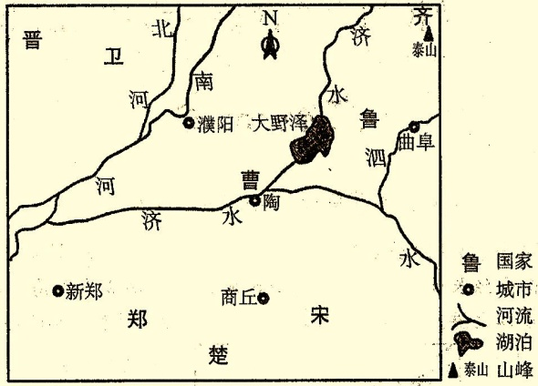
1.(2017.2).图5为春秋战国之际局部示意图。当时，范蠡在
陶、子贡在曹鲁之间经商成为巨富，这一现象反映了
A.区域位置影响商贸发展
B.争霸战争促进经济交往
C.交通条件决定地方经济状况
D.城市规模扩大推动商业繁荣
陶：“天下之中，诸侯四通”的极佳区位

Slide 47
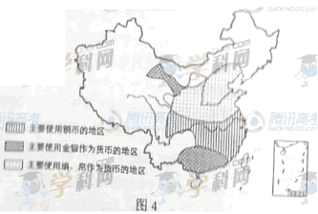
2．（2011·全国新课标文综）图4是依据《隋书·食货志》等
制作的南北朝时期各地区货币使用情况示意图。该图反映出
A．长江流域经济水平总体上高于黄河流域
B．河西走廊与岭南地区经济发展速度最快
C．黄河流域的丝织业迅速发展
D．长江流域经济发展相对稳定

Slide 48
3.（2015·2）唐宋时期，江南经济迅猛发展，南宋时全国
经济重心 已移至江南。促成这一转变的主要动力之一是
A．坊市制度瓦解 B．土地集中加剧
C．农业技术进步 D．海外贸易拓展

Slide 49
4.（2015·1）宋代东南沿海地区出现了一些民间崇拜，如后来被视为海上保护神的妈祖、被视为妇幼保护神的临水夫人等，这些崇拜得到朝廷认可，后世影响不断扩大。这反映出
A．朝廷不断鼓励海洋开发 B．东南沿海经济社会影响力上升
C．女性地位逐渐得到提高 D．统治思想与民众观念趋向一致

Slide 50
5．（2015·新课标全国Ⅰ卷文综·27）表1呈现的变化反映了
河南、江苏两地科举考试状元人数表
 | 唐 | 宋 | 明 | 清
河南 | 15 | 16 | 2 | 1
江苏 | 7 | 8 | 17 | 49
A．理学的影响力不断扩大 B．经济发展促进文化兴盛
C．中原地区经济急剧衰退 D．政治重心南移趋势明显

Slide 51
6.（2017.2）北朝时，嗜好奶类制品的北方人常常嘲笑南方人的喝茶习俗。唐中期，北方城市中，“多开店铺，煎茶卖之，不问道俗，投钱取饮。其茶自江、淮而来，舟车相继，所在山积”。据此可知，唐中期
A.国家统一使南茶开始北运 B.南北方饮食习惯趋于一致
C.南方经济文化影响力上升 D.南方经济水平已超越北方

Slide 52
7.（2017.1）明前中期，朝廷在饮食器具使用上有一套严格规定，例如官员不得使用玉制器皿等。到明后期，连低级官员乃至普通人家也都使用玉制器皿。这一变化反映了
A.君主专制统治逐渐加强 B.经济发展冲击等级秩序
C.市民兴起瓦解传统伦理 D.低级官员易染奢靡风气

Slide 53
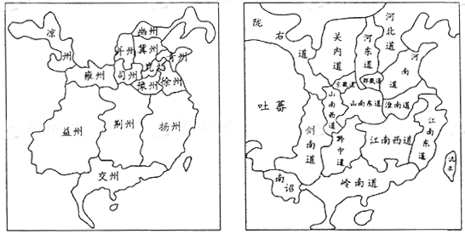
（2013.1）（12分）历史地图包含了政治、经济、文化等多种信息。
图9 东汉十四州示意图 图10 唐开元十五道示意图
比较图9、图10，提取两项有关汉唐间历史变迁的信息，并结合所学知识予以说明。

Slide 54
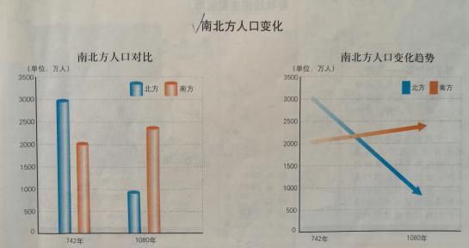
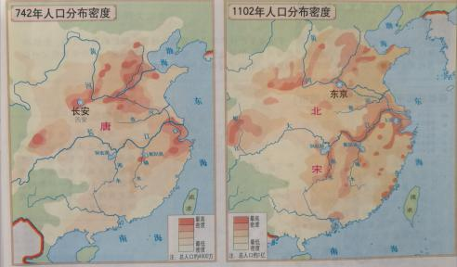
比较图9、图10，提取两项有关唐宋间历史变迁的信息，并结合所学知识予以说明。

Slide 55
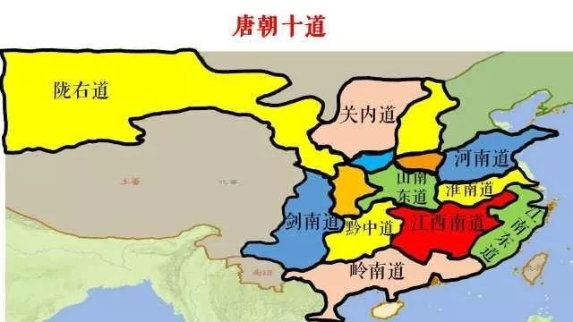
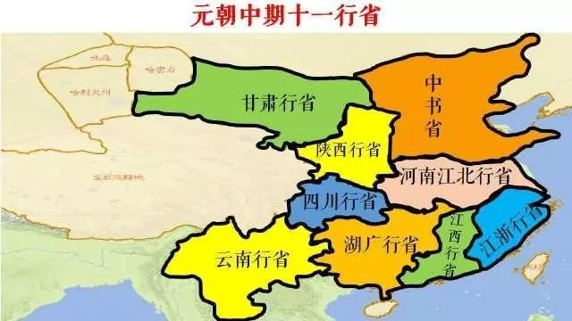
周振鹤《中国历代行政区划的变迁》
层级、幅员、划界的原则

Slide 56
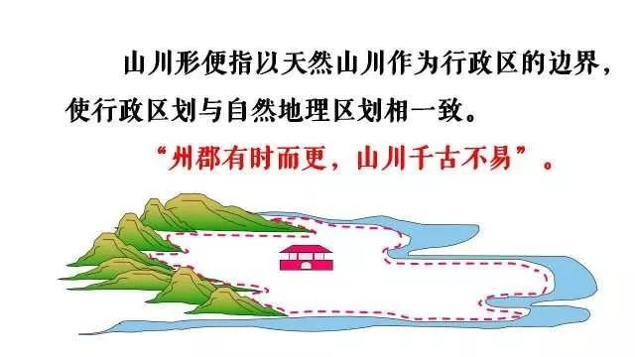
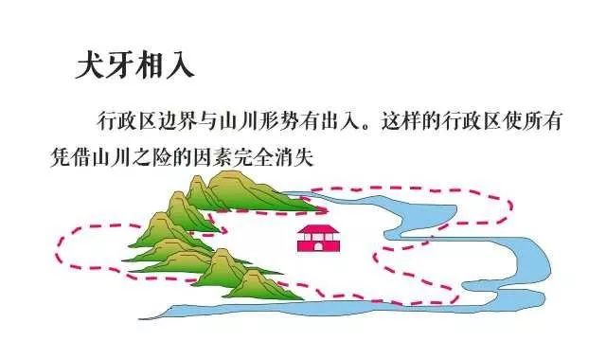
周振鹤《中国历代行政区划的变迁》
山川形便
犬牙相入

Slide 57
我们的国家这样大，人口这样多，情况这样复杂，有中央和地方两个积极性，比只有一个积极性好得多。
——毛泽东（1956年）
国家治理制度只有上升为宪法和法律，实现法制化，才能定型化、精细化，才能增强执行力。
——《中国国家治理现代化》

Slide 58
按照时序，再现重大历史事件的基本脉络
YING GUO DE GONG YE GE MING WEI LI

Slide 59
（2010年新课标Ⅱ卷）材料二 自中世纪晚期开始，乡村手工业特别是毛纺织业在英格兰东部、西部和约克郡地区快速发展。商人发放原材料，回收产品，销往海内外，这种新型的“乡村制造业活动”被称为“原工业化”。在此基础上发展起来的“工厂”，推动了手工业的发展。16世纪初，纽贝里的一家毛纺织“工厂”雇佣了1140名工人，其中近三分之二为妇女和儿童。海外市场的需求大大刺激了此类“工厂”的发展，英国成为欧洲最重要的毛纺织品生产和出口国，1700年毛纺织品占国内出口商品的70℅。棉纺织业作为新行业随之兴起，其他行业也迅速扩张。机械化逐渐成为新的生产方式的重要特征，并在欧洲大陆广泛传播。
——摘编自【英】E．E．里奇等主编《剑桥欧洲经济史》等
（2）根据材料二并结合所学知识，说明19世纪中期以前英国工业发展的阶段及阶段性特征。（16分）

Slide 60
材料三 包含着整个资本主义生产方式的萌芽的雇佣劳动是很古老的；它个别地和分散地同奴隶制度并存了几百年。但是只有在历史前提已经具备时，这一萌芽才能发展成资本主义生产方式。
——恩格斯：《反杜林论》
（3）根据材料并结合所学知识，阐述对恩格斯所说“历史前提” 的认识。
(13分)
（要求：以对“历史前提”的认识为中心；观点明确，史论结合。）

Slide 61
（2013年新课标Ⅱ卷）
（1）根据材料并结合所学知识，指出城市道路交通信号灯诞生的历史
背景。（6分）
（2）根据材料并结合所学知识，简述影响20世纪交通信号灯重大改进
的主要科技成果。（10分）
（3）根据城市交通信号灯的发展历程，说明技术进步在哪些方面
改善了城市生活。（9分）

Slide 62
（2016.全国卷Ⅱ）英国18世纪人口死亡率明显下降，但1816年以后死亡率上升。1831～1841年，工厂集中的伯明翰每千人死亡率由14．6上升到27．2，利物浦由21上升到34．8。导致上述情况发生的重要原因是( )
A．城市环境极其恶化 B．化学工业污染严重
C．人口膨胀食物短缺 D．医疗技术水平下降

Slide 63
（2017年新课标Ⅰ卷） 表3
英国国民总收入变化表
年份 | 约1770 | 约1790～1793 | 约1830～1835
数额（百万英镑） | 140 | 175 | 360
英国工人实际工资变化表（即按实际购买力计算的工资，1851年为100。）
年份 | 1755 | 1797 | 1835
指数 | 42.74 | 42.48 | 78.69
综合表3可知，在工业革命期间，英国
A.工人实际收入与经济发展同步增长 B .工人生活整体上没有改善
C.经济快速发展依赖于廉价的劳动力 D.社会贫富差距进一步拉大

Slide 64
3.19世纪60年代，总长超过3万英里的美国铁路有多种轨距。南部铁路轨距以5英尺居多，北部最普遍的轨距是4．9英尺，部分地区还采用6英尺、5．6英尺的轨距。这反映出当时美国
A．尚未形成成熟的统一国内市场 B．铁路是经济增长的主导部门
C．科技水平限制了制造业的发展 D．战争破坏了基础交通设施建设

Slide 65
（3）以线辅面，横向联系
找出历史现象的相互联系，形成准确而完整的历史概念

Slide 66
1.(2017·新课标全国Ⅲ卷)《史记》记载，西汉前期，从事
农牧业、采矿业、手工业和商业的人，通过自己的努力和智慧
而致富，“大者倾郡，中者倾县，下者倾乡里者，不可胜数”。
这反映了当时
A.义利观发生根本改变 B.朝廷注重提高工商业者地位
C.经济得到恢复和发展 D.地方豪强势力控制了郡县
，

Slide 67
汉代经济发展概况
农 业 | 牛耕普及、耧车、代田法、二牛一人犁耕法、漕渠、白渠等
 | 土地私有（买卖、兼并、租佃等）
手工业 | 煤、丝国、青瓷
 | 家庭、官营、私营
商 业 | 重农抑商
其 它 | 牧业、采矿业、对外贸易等

Slide 68
2：（2014·全国新课标卷Ⅱ文综·40）
材料一 清朝建都北京后，原居住于白山黑水间的各民族人口大量内迁，东北地区出现“沃野千里，有土无人”的状况。……
——摘编自葛剑雄主编《中国移民史》等
材料二 1689年的中俄《尼布楚条约》，划定了清朝与俄国的东段边界，但直至19世纪初，黑龙江以北数十万平方公里的土地上，居民不足1万人。……
——摘编自白寿彝总主编《中国通史》
（1）根据材料一、二并结合所学知识，概括清朝东北地区移民过程的特点。（12分）
（2）根据材料一、二并结合所学知识，简析移民东北的历史作用。（13分）
以第一问为例，我们可以按时间的先后顺序，对比前后移民过程中相关内容的变化；可以从政府、民间及政府与民间相互关系；可以从顶层设计、底层需要方面；可以从国内与国际两个方面概括出特点。

Slide 69
（4）以面构体，古今贯通，中外关联
认识历史发展的阶段性和历史发展规律性

Slide 70
1.（2014·全国新课标Ⅱ卷）秦朝法律规定，私拿养子财物
以偷盗罪论处，私拿亲子财物无罪；西晋时规定，私拿养子
财物同样无罪。这一变化表明，西晋时
A．养子亲子权利相同 B．血缘亲情逐渐淡化
C．宗族利益受到保护 D．儒家伦理得到强化

Slide 71
2.（2012·全国课标卷）汉武帝设置十三州刺史以监察地方，
并将豪强大族“田宅逾制”作为重要的监察内容，各地财产
达300万钱的豪族被迁到长安附近集中居住。这表明当时
A．政权的政治与经济支柱是豪强大族
B．政治权力与经济势力出现严重分离
C．抑制豪强是缓解土地兼并的重要措施
D．经济手段是巩固专制集权的主要方式

Slide 72
3. （2017·新课标全国Ⅰ卷文综）
皇帝纪年 | 公元纪年 | 郡级政区
汉高帝十二年 | 前195年 | 15郡
汉文帝十六年 | 前164年 | 24郡
汉景帝中元六年 | 前144年 | 68郡、国
汉武帝元封五年 | 前106年 | 108郡、国
表1为西汉朝廷直接管辖的郡级政区变化表。据此可知
A.诸侯王国与朝廷矛盾渐趋激化 B.中央行政体制进行了调整
C.朝廷解决边患的条件更加成熟 D.王国控制的区域日益扩大

Slide 73
4.(2017·新课标全国Ⅱ卷)13世纪后半期，佛罗伦萨市政府决定扩
建一座小而简陋的教堂，并专门发布公告称，教堂要与“佛罗伦
萨的众多市民的意志结合而成的高贵的心灵相一致”。这反映出，
当时佛罗伦萨
A.工商业阶层成长壮大 B.人文主义广泛传播
C.教会权威进一步提升 D.新教理论初步形成

Slide 74
5.（2014·全国新课标卷Ⅱ文综·34）20世纪30年代，美国每周有成千上万的人去电影院，轻歌曼舞的幻想型影片备受欢迎，当红童星秀兰·邓波儿通常在电影中扮演孤儿去感化富人。这一现象( )
A．表明了新政已使全国重现繁荣的景象
B．体现了民众身陷危机淡定应对的精神
C．反映了民众逃避现实希求慰藉的心态
D．说明了现代主义艺术得到社会的认同

Slide 75
维多利亚时代，在伦敦一个大胡子在吐槽整个社会……另一个大胡子撰写《物种起源》，还有一个大胡子更是在文章里写道“这里直通天堂，这里直通地狱”，他老人家糊涂了。

Slide 76
05
小结
XIAO JIE

Slide 77
确定必备知识应遵循的原则
1
在历史现象、历史发展规律和历史发展趋势中
起决定作用。
2
构成历史知识体系中不可或缺的、一些极其重
要的历史常识。
3
三科知识的交汇点或结合部；有利于培养现代
意识、人文精神、价值观念和进行情感教育的。

Slide 78
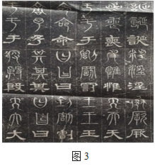
1.（2016·新课标全国Ⅱ卷文综·24）图3为三国曹魏《三体石经》的残片，经文中的每个字均用先秦古文、小篆等三种字体刻写。这三种字体反映了( )
A. 当时统一文字的努力
B.汉字演变的历史过程
C.当时字体流行的实际状况
D.汉字尚未形成完整的体系

Slide 79
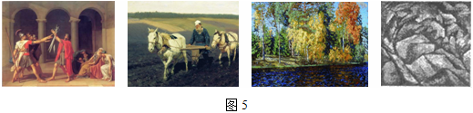
2.（2016·新课标全国Ⅲ卷文综·34）图5为近代以来具有代表性的美术作品。这4幅作品反映出近代以来( )
A．传统美术流派相继被淘汰 B．理性思维的不断深化
C．批判精神备受重视的趋势 D．美术流派演变的历程

Slide 80
1．周代青铜器上的铭文与商代相比，字数越来越多，语句也愈加格式化。这些铭文大都记述个人业绩，追颂祖先功德，希冀子孙保用。这表明西周时( )
A.创造了一种全新的文字体系 B.形成了重视历史传承的风尚
C.宗法制度受到了严重的挑战 D.青铜器的功用发生重大改变

Slide 81
2.孔子是儒家学派创始人，汉代崇尚儒学，尊《尚书》等五部书
为经典，记录孔子言论的《论语》却不在“五经”之中。对此合
理的解释是( )
A.“五经”为阐发孔子儒学思想而作
B．汉代儒学背离了孔子的儒学思想
C．儒学思想植根于久远的历史传统
D．儒学传统由于秦始皇焚书而断绝

Slide 82
3.在公元前9至前8世纪广为流传的希腊神话中，诸神的形象和性
情与人相似，不仅具有人的七情六欲，而且还争权夺利，没有
一个是全知全能和完美无缺的。这反映了在古代雅典
A.宗教信仰意识淡薄 B.人文思想根植于传统文化
C.理性占据主导地位 D.神话的影响随民主进程而削弱

Slide 83
1．奕䜣力倡洋务，又因在兄弟中排行第六，被称为“鬼子六”；
洋务派官员丁日昌被称为“丁鬼奴”；郭嵩焘在一片冷嘲热讽
中出任第一任驻英公使。这反映了( )
A．洋务运动与传统的观念发生冲突
B．崇洋媚外行为遭到社会鄙视
C．洋务派改器物不改制度受到批判
D．西方列强侵略激起国人抵制

Slide 84
2．1898年，梁启超等联合百余举人上书，请废八股取士之制。
参加会试的近万名举人，“闻启超等此举，嫉之如不共戴天
之仇，遍播谣言，几被殴击”。这一事件的发生表明( )
A．废八股断送读书人政治前途
B．改制缺乏广泛的社会基础
C．知识分子在政治上极为保守
D．新旧学之间矛盾不可调和

Slide 85
3.1928年中共六大通过的《政治议决案》指出：各省自
发的农民游击战争，只有和“无产阶级的城市的新的革
命高潮相联结起来”，才可能变成“全国胜利的民众暴
动的出发点”。这反映了当时中共中央
A．主张走农村包围城市的革命道路
B．坚持以城市为中心的革命模式
C．重视农民战争与城市暴动的结合
D．认为农民阶级是取得革命胜利的主导

Slide 86
4.(2017.3)表1为唐代后期敦煌某地土地占有情况统计表。据此
可知，当时该地
A．自耕农经济盛行 B．土地集中现象突出
C．均田制破坏严重 D．农业生产效率提高
土地规模（亩） | 户数 | 户数比例
20以下 | 24 | 17．3%
20～130 | 103 | 74．1%
131～300 | 10 | 7．2%
300以上 | 2 | 1．4%
小计 | 139 | 100%

Slide 87
用各种历史观去分析、研究同一历史现象或历史事件，培养学生多角度
地看待历史的思想意识和思维能力。
共时态思维
昔时态思维
即时态思维
后来人的看法
现代人的看法
同时代人看法
同时关注从不同立场和角度去分析、研究同一历史现象或历史事件的能力。

Slide 88
历史现象的纵向联系与横向联系是联系的两种形式。通过纵向联系，找出历史现象的共同点，认识历史发展的阶段性和历史发展的规律性；通过横向联系，找出历史现象的不同点及个中原因，加深对历史现象及其性质、特征的认识，形成准确而完整的历史概念；如果历史学习、历史研究能贯通纵横，便可看清历史现象的异同两面，抓住历史发展的因果联系，并形成完整的历史知识结构。历史纵横交错的联系构成了既复杂又统一的历史整体，因此，历史教学中，教师要放开视野，围绕教学内容，根据学生的认知逻辑，基于典型材料的具体示范，在纵横联系的同时，多角度分析对比，帮助学生理清知识脉络，明白历史学习的价值与意义。
——聂幼犁

Slide 89
感谢您的耐心倾听
2018
THANK YOU FOR YOUR WATCHING

